Slide 1
Nouveautés PMSI 2025
Webinaire DIM - MCO, PSY, HAD
19 novembre 2024

Slide 2
INTRODUCTION
WEBINAIRE DIM DU 14 Novembre 2024

Slide 3
Webinaires PMSI de fin d'année …
Evolution calendrier
… Une nécessaire évolution du calendrier
Pourquoi ?
Rappels :
Webinaires régulièrement organisés à cette époque de l’année (novembre année N), depuis 2016, en présentiel d’abord, puis rapidement distanciel pour accueillir plus largement
Répond au souhait d’informer les établissements, ARS, SSII des « nouveautés PMSI » de l’année suivante, afin de laisser le temps de préparation et d’intégration de ces nouveautés de production de l’information médicale, dans les différents champs d’activité hospitalière
Pour anticiper la mise en œuvre des nouveautés au 1er mars de l’année N+1

Slide 4
Evolution du calendrier Campagne : du 1er mars au 1er janv.
Evolution calendrier
Une évolution introduite par la LFSS pour 2024 :
Article L162-22-3-1
I.- Chaque année, l'Etat fixe, dans le respect du montant de l'objectif de dépenses mentionné à l'article L. 162-22-1 et selon les modalités prévues au même article L. 162-22-1, les éléments suivants :
1° Les tarifs nationaux des prestations mentionnées au 1° de l'article L. 162-22-3, qui peuvent être différenciés par catégorie d'établissements, notamment en fonction des conditions d'emploi du personnel médical ;
(…)
Ces tarifs et ce coefficient prennent effet le 1er janvier de l'année.
(…)
Conformément au D du VII de l’article 49 de la loi n° 2023-1250 du 26 décembre 2023, jusqu'au 31 décembre 2025, par dérogation au présent article dans sa rédaction résultant des 1° et 5° du D du I dudit article 49, les tarifs et les coefficients mentionnés au présent article prennent effet au 1er mars de l'année en cours.
CONSEQUENCES :
Nécessité de revoir tout le calendrier de production des outils de campagne (logiciels, textes, tarifs, etc)
Les prochains webinaires de type « nouveautés PMSI » auront lieu au moins 2 mois avant
Travaux en cours, en lien avec Ministère et Assurance maladie : des informations complémentaires seront données en cours d’année.

Slide 5
Ordre du jour
MCO
MRC : nouvelles variables, transmissions
Evolutions CIM-10
CCAM descriptive / actes de chir foetale
Simplification PPCO
Modification référentiel AAP-AAC
Test HRD / Cancer de l’ovaire
Soins critiques
Réforme des autorisations
FICHSUP fermetures de lits
Inter-champs
DRUIDES : Calendrier
DRUIDES : Archives
PNR : enquête flash sur les outils de codage basés sur l'IA
Psychiatrie
RIMP et modes de prise en charge – Refonte de l’arrêté de 1986
Prise en charge en HDJ
Evolution d’une consigne de codage sur les lieux de l’acte
Vid-chainage ex-OQN
HAD
Classification HAD : communication sur expérimentation et outils ATIH
HAD-R– Recueil des actes de réadaptation en HAD
Expérimentation art. 50 TMSC

Slide 6
MCO
MRC : nouvelles variables, transmissions
Evolutions CIM-10
CCAM descriptive / actes de chir foetale
Simplification PPCO
Modification référentiel AAP-AAC
Test HRD / Cancer de l’ovaire
Soins critiques
Réforme des autorisations
FICHSUP fermetures de lits

Slide 7
MCO
MRC

Slide 8
Rappel calendrier transmissions 2024
Rappel MRC
Calendrier recalé sur les dates habituelles PMSI
S1 MRC 2024
Ouverture des transmissions : 1er juillet 2024
Clôture des transmissions : 30 septembre 2024
Date limite pour les validations : 15 octobre 2024 -> 15 novembre 2024
S1 + S2 MRC 2024
Ouverture des transmissions : 1er décembre 2024
Clôture des transmissions : 28 février 2025
Date limite pour les validations : 15 mars 2025

Slide 9
Modification du recueil pour 2025
Modification MRC
Modification déjà annoncée par la DGOS dans l'arrêté MRC 2024
À compter du 1er janvier 2025
Ne concerne donc pas les transmissions S1 2024 et S1+S2 2024
Suppression des variables​ :
Test protéinurie des 24h au 1er semestre.
Test protéinurie des 24h au 2ème semestre.
Test « spot » au 1er semestre.
Test « spot » au 2ème semestre.
Remplacées par variables ratio albuminurie sur créatinurie (RAC) :
Au 1er semestre
Au 2ème semestre
Un seul test biologique au lieu de deux au choix comme proposé jusqu'ici
Nouveau test plébiscité par les experts car plus pertinent et recueilli en pratique
Point d'attention : unité utilisée mg/mmol

Slide 10
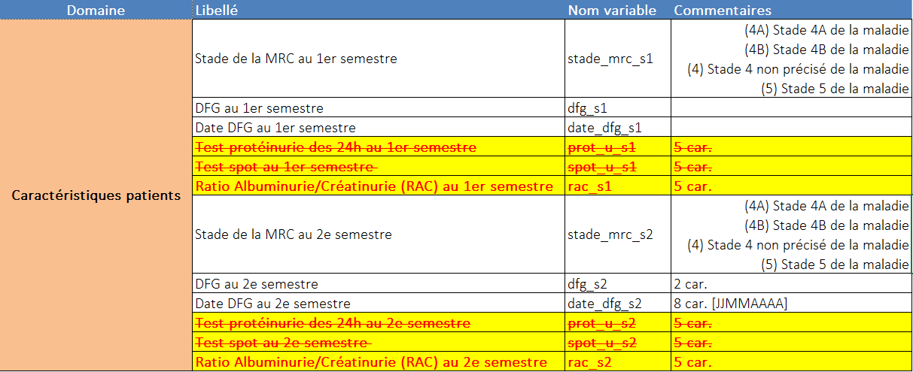
Modification du recueil pour 2025
Modification MRC

Slide 11
Nouveautés CIM-10-FR à usage PMSI V2025

Slide 12
Description de la sévérité des hémorragies du post-partum en PMSI
Evolutions CIM-10 PMSI
Demande de la HAS et de la Fédération Française des Réseaux de Santé en Périnatalité (FFRSP) (indicateurs QSS - épidémiologie) :
O72.0 Hémorragie de la délivrance [troisième période]
O72.00 Hémorragie de la délivrance [troisième période], sévère
O72.08 Hémorragie de la délivrance [troisième période], autre et sans précision
O72.1 Autres hémorragies immédiates du postpartum
O72.10 Autres hémorragies immédiates du postpartum, sévères
O72.18 Autres hémorragies immédiates du postpartum et sans précision
O72.2 Hémorragie du postpartum, tardive et secondaire
O72.20 Hémorragie du postpartum, tardive et secondaire, sévère
O72.28 Hémorragie du postpartum, tardive et secondaire, autre et sans précision
*Ces codes seront accompagnés de notes d’aide au codage

Slide 13
Description des indications du parcours d’AMP en PMSI
Evolutions CIM-10 PMSI
Evolutions CIM-10 PMSI
Demande de l’Agence de biomédecine (ABM) d’étendre les indications de suivi de la santé des femmes ayant un parcours d’AMP (santé publique)
Z52.8 Donneur d'autres organes et tissus
Z52.80 Don ou prélèvement d’ovocytes ou de tissu ovarien
Z52.801 Prélèvement d’ovocytes pour assistance médicale à la procréation [AMP]
Z52.802 Prélèvement d’ovocytes en vue d’une préservation de la fertilité avec indication médicale
Z52.803 Prélèvement d’ovocytes pour autoconservation
Z52.804 Don d'ovocytes
Z52.805 Prélèvement d’ovocytes en vue d’un diagnostic préimplantatoire [DPI]
Z52.806 Prélèvement de tissu ovarien
Z52.808 Prélèvement d’ovocytes pour d’autres motifs précisés
Z52.88 Donneur d’autres organes et tissus non classés ailleurs

Slide 14
Description des sédations palliatives en PMSI
Evolutions CIM-10 PMSI
Demande de la DGOS dans le cadre du projet de loi de fin vie (santé publique) :
Z51 Autres soins médicaux​
...
Z51.8 Autres formes précisées de soins médicaux ​
Z51.80 Séance d’oxygénothérapie hyperbare ​
Z51.85 Sédation profonde continue maintenue jusqu’au décès [SPCMJD, loi Claeys Leonetti] ​
Z51.86 Sédation palliative hors SPCMJD
Z51.88 Autres formes précisées de soins médicaux, non classées ailleurs

Slide 15
Nouveautés CCAM descriptive à usage PMSI V5 2024

Slide 16
Description des actes de chirurgie fœtale en PMSI
Evolutions CCAMd PMSI
Demande des Centres Pluridisciplinaires de Diagnostic Prénatal (CPDPN) (épidémiologie - santé publique) :
Dérivation intraamniotique de collection thoracique unilatérale chez le fœtus par pose de cathéter, par voie transcutanée
Dérivation intraamniotique de collection thoracique bilatérale chez le fœtus par pose de cathéter, par voie transcutanée
Coagulation du placenta pour complication d'une grossesse monochoriale au laser, par fœtoscopie
Injection intraamniotique d'agent pharmacologique, par voie transcutanée
Chirurgie urologique fœtale, par fœtoscopie
Neurochirurgie fœtale, par fœtoscopie
Neurochirurgie fœtale, par fœtoscopie assistée par laparotomie
Neurochirurgie fœtale, par hystérotomie
Réduction d'1 embryon, par voie transcutanée, avec guidage échographique
Réduction de plus d'1 embryon, par voie transcutanée, avec guidage échographique

Slide 17
Evolutions CCAMd PMSI
Description des actes de chirurgie fœtale en PMSI
Demande des Centres Pluridisciplinaires de Diagnostic Prénatal (CPDPN) (épidémiologie - santé publique) :
Interruption sélective au cours d'une grossesse bichoriale, par voie transcutanée avec guidage échographique
Interruption sélective au cours d'une grossesse monochoriale, par voie transcutanée avec guidage échographique
Anesthésie fœtale par ponction intramusculaire, avec guidage échographique
Ponction fœtale intracardiaque, avec guidage échographique
Dilatation valvulaire cardiaque fœtale par ponction intracardiaque, avec guidage échographique
Pose de ballonnet pour obstruction trachéale, par fœtoscopie
Retrait de ballonnet pour obstruction trachéale, par fœtoscopie
Fœtoscopie diagnostique, par voie transcutanée

Slide 18
MCO
Simplification PPCO

Slide 19
Simplification PPCO
Simplification du recueil FICHSUP des primo-prescriptions de chimiothérapies orales exDG/exOQN
• Les données obligatoires sont les suivantes :
• Les autres données ne sont plus à remonter
Libellé | Taille | Début | Fin | Type de données | Précision (type de données) | Caractère obligatoire
N° FINESS d’inscription ePMSI | 9 | 1 | 9 | A | Référentiel FINESS e-PMSI (Plage) | O
Type de fichier | 3 | 10 | 12 | A | Valeur fixe | O
Année | 4 | 13 | 16 | Date | AAAA | O
Période | 2 | 17 | 18 | Date | MM | O
File active de patients ayant un traitement du cancer par chimiothérapie orale | 10 | 19 | 28 | N | Entier | O
Nombre total de consultations médicales pour primo-prescription de traitement de chimiothérapie par voie orale pendant l’année | 10 | 29 | 38 | N | Entier | O

Slide 20
MCO - HAD
Modification référentiel AAP-AAC

Slide 21
Modification référentiel AAP-AAC
La publication du référentiel mensuel des médicaments d'accès précoce est modifiée
• Standardisation des données et publication sur le site du ministère et de l'ANS
• Pour le début 2025 : publication des deux fichiers ATIH et ANS
Lien vers le serveur multi-terminologiques : https://smt.esante.gouv.fr/catalogue-des-terminologies/

Slide 22
MCO
Test HRD / cancer de l’ovaire

Slide 23
Test HRD / cancer de l’ovaire
Recueil complémentaire des test HRD dans le cancer de l'ovaire
• Ajout d'un fichier FICHCOMP.csv au 1er janvier 2025 pour les établissements exDG
• Déclaration mensuelle
• Délégation budgétaire par le ministère sur la base de ces déclarations
Libellé | Nom variable | Taille | Type de données | Précision (type de données) | Caractère obligatoire | Cadrage/ Remplissage | Modalités
N° FINESS PMSI | finess_pmsi | 9 | A | Référentiel FINESS e-PMSI (Plage) | O | NA/NA
Numéro administratif local de séjour | numadmin | <=20 | A |  | O | NA/NA
ID Exp | id_exp | 5 | A | Valeur fixe | O | NA/NA | Nxxxx
N°ordre | id_ord | 1 | A | Valeur fixe | O | NA/NA | y
Date d'utilisation | date_util | 8 | Date | JJMMAAAA | O | NA/NA
Code test HRD | code_hrd | 4 | A | Identifiant code HRD en NABM | O | NA/NA
Nombre de test réalisé | Nb_test | 3 | N | Entier | O | NA/NA

Slide 24
MCO
Soins critiques

Slide 25
Modification des types d’autorisation pour les USIP (Réforme des autorisations)
USIP
Concernant les USIP et les USIP dérogatoires :
A compter du 1er mars 2025, les types d’autorisations enregistrés dans le fichier des UM sera ou devra être modifié : l’objectif est de différencier les USIP des autres unités de SI de spécialité.
Les établissements ayant obtenu une autorisation de type USIP avant le 1er mars devront enregistrer les deux types d’autorisation dans le fichier des UM, ceci afin que les suppléments relatifs à l’activité réalisée en janvier et février restent dus.

Slide 26
Nouveau FICHCOMP lits réa
Soins critiques
Recueil du nombre de lits en réanimation
Information déjà disponible dans le fichier des UM (FICUM)
Demande DGOS : besoin d'un suivi plus précis du nb de lits ouverts/opérationnels au cours de l'année
en lien avec la réforme des autorisations
+ réflexions en cours sur réforme du financement des soins critiques
Objectif : déclarer seulement les éventuelles fluctuations
Périodes de fermeture de lits (période de congés, difficultés RH, travaux,…) ou d'ouverture temporaires de lits
Format du fichier en cours de validation

Slide 27
MCO
Questions / Réponses

Slide 28
INTER-CHAMPS
DRUIDES :
Calendrier
Archives

Slide 29
Inter-champs
DRUIDES CALENDRIER

Slide 30
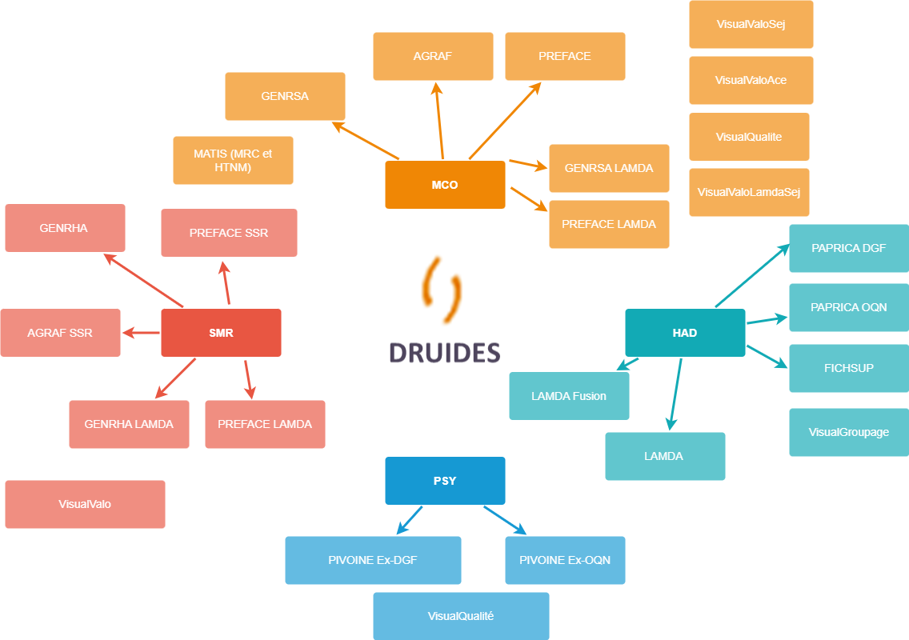
Feuille de route 2024 – 2025 Cible
DRUIDES
Objectifs
Remplacer tous les outils de transmissions des établissements, de tous les champs d’activité par 1 seul Outil
« Commander à distance » la plateforme e-pmsi (Génération des tableaux Ovalide et récupération, Validation)
Architecture en modules
Amélioration et fonctionnalités nouvelles :
Automatisation des Mises à jour
Rapports : Synthèse et détail
Format : Txt, Csv, XML, Json
Démarche d’amélioration continue

Slide 31
Feuille de route 2024 - 2025
DRUIDES
Calendrier Psychiatrie :
Calendrier HAD :
Développements : en cours
Phase de β-tests : premier trimestre 2025
Phase générale de tests : fin premier trimestre 2025
Mise en production : M5 2025
2024 |  |  | 2025
Octobre | Novembre | Décembre | Janvier | Février
Phase de dév’ de l’outil + β testeurs
Phase générale de test (V0)
Mise en production (V2025)
Export M1 PSY*, SMR et MCO
10 février
* remplacement de Pivoine et de VisualQualité
10 décembre
1er Webinaire
de présentation
14 janvier
2^{d} Webinaire
de présentation
Notes:
Parler oralement des évolutions autres : type med acan

Slide 32
Inter-champs
DRUIDES GESTION DES ARCHIVES

Slide 33
Attention aux archives nécessaires pour les TAS HAS, ENC et contrôles externes
Rappels sur le fonctionnement actuel de la gestion des archives par DRUIDES
Il faut conserver la même rigueur de conservation des archives qu’avant la mise en place de DRUIDES :
Être particulièrement vigilant pour le M12
Conservation sur des supports accessibles à plusieurs utilisateurs
Eviter une sauvegarde locale
Respecter les règles RSSI et d’archivage de son établissement
…
Au M12, DRUIDES vous rappellera cet impératif au moment de l’export :

Slide 34
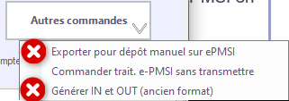
Attention aux archives
Rappels sur le fonctionnement actuel de la gestion des archives par DRUIDES
Quelle archive est utilisée par les outils de TAS HAS, ENC et contrôles externes ?
Méthode à utiliser :
Accès au répertoire de sauvegarde de DRUIDES
De l’utilisateur qui a fait l’export
Attention :
Les fichiers générés en IN/OUT (ancien format) ne servent pas à cette fonctionnalité :
→ Ils servent à alimenter des outils au sein de vos SIH fonctionnant avec l’ancienne architecture des archives
Les fichiers générés par la fonction « exporter pour dépôt manuel sur ePMSI » contiennent seulement une partie des archives
→ Cela sert à réaliser une transmission vers e-PMSI en passant par le site e-PMSI (sans passer par DRUIDES)

Slide 35
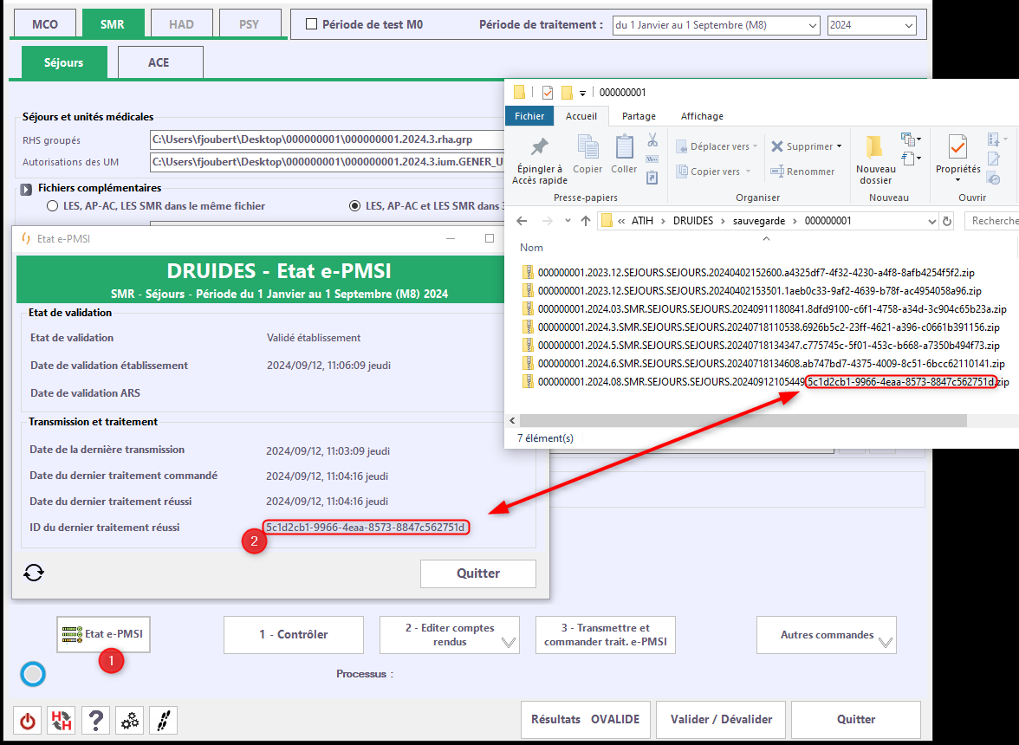
Attention aux archives
Rappels sur le fonctionnement actuel de la gestion des archives par DRUIDES
Comment vérifier que l’archive présente dans le répertoire de sauvegarde est bien celle qui a été déposée sur e-PMSI?

Slide 36
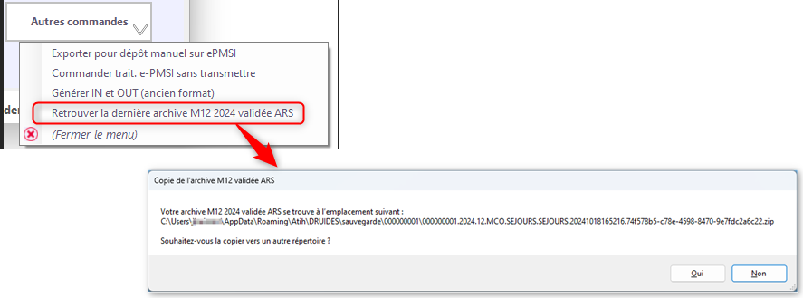
Evolution au M1 2025
Rappels sur le fonctionnement actuel de la gestion des archives par DRUIDES
Possibilité de retrouver la dernière archive annuelle validée par l’ARS
Pré-requis :
Le chemin de sauvegarde paramétré lors de l’export M12 ne doit pas avoir été modifié
L’export M12 doit avoir été fait par le même utilisateur ou les utilisateurs doivent partager les mêmes répertoires de sauvegarde
L’utilisateur doit utiliser la même machine qui a servie lors du M12

Slide 37
Maintenance de la plateforme e-PMSI 6 janvier 2025 au 10 janvier 2025
DRUIDES e-PMSI
Indisponibilité des transmissions et commandes de traitements
Maintien des autres fonctionnalités de la plateforme (consultation des tableaux, validation des données, gestion des arrêtés de versement, …).
Utilisation de DRUIDES possible (en dehors des fonctionnalités d’export et de commande de traitement)
Une communication spécifique sur cette maintenance va être mise en place à destination des établissements et des ARS

Slide 38
Inter-champs
Enquête flash sur les outils de codage basés sur l'IA

Slide 39
Enquête flash sur les outils de codage basés sur l'IA 15 novembre au 25 novembre
Programme Nouveaux Recueils (PNR)
Trois champs de questions :
Quel est votre usage des solutions embarquant de l’intelligence artificielle générative (traitement du langage, etc.) ?
Quel est le coût et selon vous le niveau d’efficacité actuel de ces solutions ?
Qu'attendez-vous de ces solutions ?
Qui est concerné ? Tous les DIM, tous champs, avec ou sans solution installée.
Où trouver le questionnaire ?
Ou
https://quest.atih.sante.fr/index.php/277584/lang-fr

Slide 40
Inter-champs
Questions / Réponses

Slide 41
PSYCHIATRIE
RIMP et modes de prise en charge – Refonte de l’arrêté de 1986
Prise en charge en HDJ
Evolution d’une consigne de codage sur les lieux de l’acte
Vid-chainage ex-OQN
WEBINAIRE DIM DU 19 Novembre 2024

Slide 42
PSYchiatrie
RIMP et modes de prise en charge – Refonte de l’arrêté de 1986
Les évolutions présentées ci-après sont sous réserve d’une publication du nouvel arrêté

Slide 43
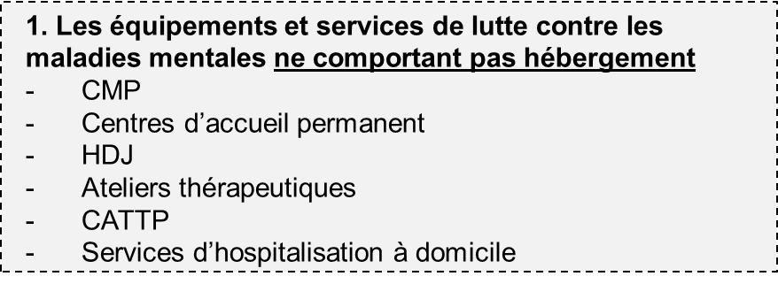
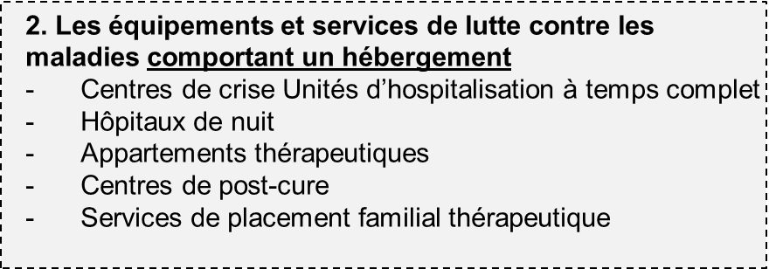
Refonte de l'arrêté de 1986
Contexte
Arrêté du 14 mars 1986 relatif aux équipements et services de lutte contre les maladies mentales, comportant ou non des possibilités d'hébergement.
Il mentionne des « équipements et services » - il est structuré en différenciant ceux comportant un hébergement et ceux sans hébergement.
Sous réserve de publication du nouvel arrêté
Ces équipements et services font chacun l’objet d’une courte définition dans l’arrêté
Mise en cohérence nécessaire avec : le nouveau régime d’autorisation et les nouvelles règles de financement

Slide 44
Terminologies utilisées actuellement dans les différents textes réglementaires
Mise en cohérence des terminologies
Guide méthodologique de production du RIM-P et arrêté DFA
Natures de prise en charge : (temps complet / partiel / ambulatoire)
Formes d’activité (Temps plein, HDJ, CMP,…)
Réforme des autorisations (et le nouvel arrêté)
Formes de prise en charge (temps complet / temps partiel / ambulatoire)
Modes de prise en charge décrivant chacune des formes de PEC
Sous réserve de publication du nouvel arrêté
Une mise en cohérence de la terminologie est nécessaire en laissant la possibilité aux établissements de décliner les différents modes de prise en charge :
La « Forme de prise en charge » remplacera la notion « Nature de prise en charge »
Le terme « Forme d’activité » est conservé, mais sa définition va être refondue

Slide 45
Informations actuellement utilisées pour décrire une unité
Mise en cohérence des terminologies
RPS / RAA
FICUM
RPS / RAA
RPS / RAA
RPS / RAA
Formes d’activités : déclinées pour chacune des natures de prise en charge.
→ 6 pour les prises en charge à temps complet : Hospitalisation à temps plein, Séjour thérapeutique, Centre de postcure psychiatrique, Centre de crise, Appartement thérapeutique, Accueil familial thérapeutique
→ 3 pour les prises en charge à temps partiel :
HDJ, HDN, Ateliers thérapeutiques
→ 3 pour les prises en charge ambulatoires :
CMP, CATTP, Autres dispositifs
Précisions sur la forme d’activité :
Pour certaines formes d’activité, il est précisé si cela est réalisé en UMD, en établissement pénitentiaire ou en psychiatrie périnatale
Type d’unité :permet de décliner des unités bénéficiant de pondérations spécifiques dans le cadre de la DFA (Gérontopsychiatrie, Grands adolescents et jeunes adultes, post-cure de réhabilitation intensive, Centre de crise spécialisé)
Type d’autorisation / Mention :
Adulte / Enfant / Mixte
Sous réserve de publication du nouvel arrêté
Code
UM

Slide 46
Evolutions 2025 prévues pour mise en cohérence de la terminologie
Mise en cohérence des terminologies
RPS / RAA
FICUM
RPS / RAA
RPS / RAA
RPS / RAA
Formes d’activités sont soit :
1. Des modes de prise en charge décrivant chacune des formes de prise en charge :
→ 4 pour les prises en charge à temps complet : Hospitalisation à temps plein, Centre de soins post-aigus, Centre d’accueil et de crise, Appartement thérapeutique
→ 2 pour les prises en charge à temps partiel :
HDJ, HDN
→ 4 pour les prises en charge ambulatoires :
CMP, CATTG, Soins à domiciles, Autres dispositifs
2. La déclinaison d’un mode de prise en charge :
Accueil familial thérapeutique
Précisions sur la forme d’activité :
Pour certaines formes d’activité, il est précisé si cela est réalisé en UMD, en établissement pénitentiaire ou en psychiatrie périnatale
Type d’unité : permet de décliner des unités bénéficiant de pondérations spécifiques dans le cadre de la DFA (Gérontopsychiatrie, Grands adolescents et jeunes adultes, Centre de soins post-aigus de réhabilitation intensive, Centre d’accueil et de crise spécialisé)
Type d’autorisation / Mention :
Adulte / Enfant / Mixte
Sous réserve de publication du nouvel arrêté
Code
UM

Slide 47
Sur le temps complet
Autres évolutions et précisions de codage
Temps plein :
L’arrêté prévoit : « La prise en charge comprend au moins une journée et une nuit »
Le GM précisera que c’est une consigne organisationnelle
Centre de soins post-aigus :
Changement de libellé des centres de postcure et du type d’unité centre de soins post-aigus de réhabilitation intensive
Centre d’accueil et de crise :
Changement de libellé des centres de crise et du type d’unité centre de crise spécialisé
Sous réserve de publication du nouvel arrêté
Appartement thérapeutique :
Rappel que la saisie d’actes ambulatoires réalisés par d’autres équipes est possible
Accueil familial thérapeutique :
Conservation d’un recueil sur les RPS qui pourra être complété pour les interventions soignantes par des actes avec un lieu « domicile du patient ou substitut »
Déclinaison de mode de prise en charge des soins à domicile
Séjour thérapeutique :
Ne figure pas dans l’arrêté
Un recueil de ces prises en charge reste possible, mais sans forme d’activité dédiée.

Slide 48
Sur le temps partiel
Autres évolutions et précisions de codage
Ateliers thérapeutiques :
Suppression de cette forme d’activité
HDN :
Disparition sous 3 ans
Mode de prise en charge spécifique à maintenir pour l’instant
HDJ :
Les anciens ateliers thérapeutiques peuvent se décrire dans ce mode de prise en charge
Sous réserve de publication du nouvel arrêté

Slide 49
Sur l’ambulatoire : diagnostic d’impact
Autres évolutions et précisions de codage
Soins à domicile :
Correspond aux unités dédiées aux soins à domicile
Mode de prise en charge qui se décline pour l’AFT
CATTG :
Centre d’activités thérapeutiques et de temps de groupe
Ce type d’unité peut réaliser d’autre actes que des groupes
CMP :
Précision des missions
Conservation du périmètre du recueil
Sous réserve de publication du nouvel arrêté

Slide 50
PSYchiatrie
Modalités de prise en charge en HDJ

Slide 51
Contexte
Modalités de prise en charge en HDJ
Notice technique 2020
Création du FICHCOMP Temps partiel
Notice technique 2022
Introduction de modalité de prise en charge de la venue/séance
Objectif : Améliorer la description du parcours des patients en identifiant les dates des venues/séances des patients (non disponible dans les RPS)
Le choix de la modalité est laissé à l’appréciation de l’équipe de soins prenant en charge le patient mais doit être en lien avec :
la prédominance de la prise en charge dont aura bénéficié le patient au cours de la venue ou de la séance et
Lien avec la réforme du financement : pondérations différentes en fonction des modalités des séances avec des variables s’inspirant des PY (individuelle / groupale, mono-professionnelle / pluri-professionnelle, ECT)
le projet thérapeutique et ou de soins du patient.
Concerne les deux secteurs de financement
Consignes COVID 2020
Introduction de dérogation de durée
Introduction d’une notion d’aménagement des PEC

Slide 52
Constat et ajustements 2024
Modalités de prise en charge en HDJ
Absence de document unique décrivant les règles de recueil
Définitions basées sur des documents avec modifications successives :
2 notices techniques différentes
1 document de consignes COVID 19
Des questions sur les règles de recueil remontant du terrain
Quid des règles dérogatoires / aménagées du COVID 19 ?
Que veut dire prédominance ?
Objectifs des ajustements en 2024
Disposer d’un support unique définissant les règles de recueil du FICHCOMP Temps partiel
Intégration au guide méthodologique 2024
Harmoniser les formats avec ces règles
Répondre aux questions sur la notion de prédominance en fournissant des exemples
En 2024, de nouvelles questions ont émergé
Qu’est ce qui est considéré comme individuel et groupal ?
Comment identifier l’intensité/ la gradation de la prise en charge à partir des exemples donnés pour préciser la notion de prédominance

Slide 53
Evolution en 2025
Modalités de prise en charge en HDJ
Le choix de la modalité est laissé à l’appréciation de l’équipe de soins prenant en charge le patient mais doit être en lien avec :
la prédominance de la prise en charge dont aura bénéficié le patient au cours de la venue ou de la séance
et
le projet thérapeutique et ou de soins du patient.
Elle doit comme toutes les prises en charge faire aussi l’objet d’une traçabilité dans son dossier médical et administratif.
Ainsi pour les situations où la prise en charge a donné lieu à plusieurs interventions, il faudra se baser sur le temps des différentes interventions pour définir la prédominance (groupale ou individuelle et mono ou pluri-intervenants).
Par ailleurs :
la distinction individuelle et de groupe peut se faire en fonction de l’objectif thérapeutique des différentes interventions de la venue/séance.
la distinction mono / pluri-intervenant doit prendre en compte l’ensemble des professionnels ayant participé aux interventions

Slide 54
Proposition d’évolution
Modalités de prise en charge en HDJ
Exemples :
Une venue/séance de 4 heures avec une intervention de 3 heures avec une prédominance de groupe avec un infirmier et une autre intervention à prédominance individuelle d’1 heure avec un psychologue :
3 : Prise en charge à prédominance de groupe et mono intervenant
Une venue/séance de 4 heures avec une intervention de 3 heures avec une prédominance de groupe avec un infirmier et un psychologue et une autre intervention à prédominance individuelle d’1 heure avec un psychologue :
4 : Prise en charge à prédominance de groupe et pluri intervenants
Une venue/séance de 4 heures avec une intervention de 3 heures avec une prédominance individuelle avec un infirmier et une autre intervention à prédominance individuelle d’1 heure avec un psychologue :
1 : Prise en charge à prédominance individuelle et mono intervenant
Une venue/séance de 4 heures avec une intervention à prédominance individuelle de 3 heures avec un infirmier et une autre intervention à prédominance groupale d’1 heure avec un autre infirmier :
1 : Prise en charge à prédominance individuelle et mono intervenant
Une venue/séance de 4 heures avec une intervention à prédominance individuelle de 3 heures avec un infirmier et un psychologue une autre intervention à prédominance individuelle d’1 heure avec un médecin :
2 : Prise en charge à prédominance individuelle et pluri intervenants

Slide 55
PSYchiatrie
Evolution d’une consigne de codage sur les lieux de l’acte

Slide 56
Ambulatoire précision sur le lieu de l’acte
Evolution d’une consigne de codage sur les lieux de l’acte
Plusieurs questions Agora concernent les lieux extérieurs à une structure de prise en charge et hors du domicile
Actuellement, il n’existe pas de lieu dédié et il n’y a pas de consigne spécifique pour cette situation
A partir de 2025, il sera possible d’utiliser L13 : autres Lieux d’accueil, structures de prises en charge et prise en charge dans la cité
Question Agora #203877
Dans le cadre de la prise en charge EMADO (Equipe Mobile Adolescents) nous avons des activités sportives de groupe, réalisées en extérieur (exemple: stades...). Ainsi, certains de ces actes ressortent en atypies 1.Q.11.AAL, car les lieux déclarés sont le domicile.
Afin de procéder aux corrections, je souhaiterais savoir quel code de lieux déclarer.
Question Agora #203877
Quels lieux de l'acte pour une prise en charge CATTP ?
- cinémas, piscine, centre équestre...?
- autres...
Comment coder ?

Slide 57
PSYchiatrie
Vid-chainage ex-OQN

Slide 58
Identification des éléments nécessaires au calcul du reste à charge (Ex-OQN)
VIDCHAINAGE Psy En Ex-OQN
Contexte
Le VID-CHAINAGE a été mis en place dans le cadre de la réforme du financement en 2022.
Depuis 2022, le système de facturation a évolué (disparition de la facturation des prix de journées) et la production d’un RSF-A n’est plus systématique. Or le RSF-A était le support historique des informations permettant le chainage des patients. C’est dans ce cadre que le VID-CHAINAGE a été créé afin de véhiculer les informations de chainage pour les prises en charge ne générant plus de RSF-A.
La mise en place de la réforme du financement en 2022 a entrainé une conséquence supplémentaire que nous devons corriger. Les informations de facturation émises auprès des organismes complémentaires (ticket modérateur sur la nouvelle base des TNJP, forfaits journaliers, prestations extra-légales, etc.) ne sont plus systématiquement présentes.
Objectif
Disposer des informations AMC sur le reste à charge afin de conduire certains travaux d’analyse (ATIH, DGOS, autres acteurs).

Slide 59
PSY
Questions / Réponses

Slide 60
HAD
Classification HAD: communication sur l’expérimentation et outils ATIH
HAD-R – Recueil des actes de réadaptation en HAD
Expérimentation art. 50 TMSC

Slide 61
HAD
Classification HAD : communication sur l’expérimentation et outils ATIH

Slide 62
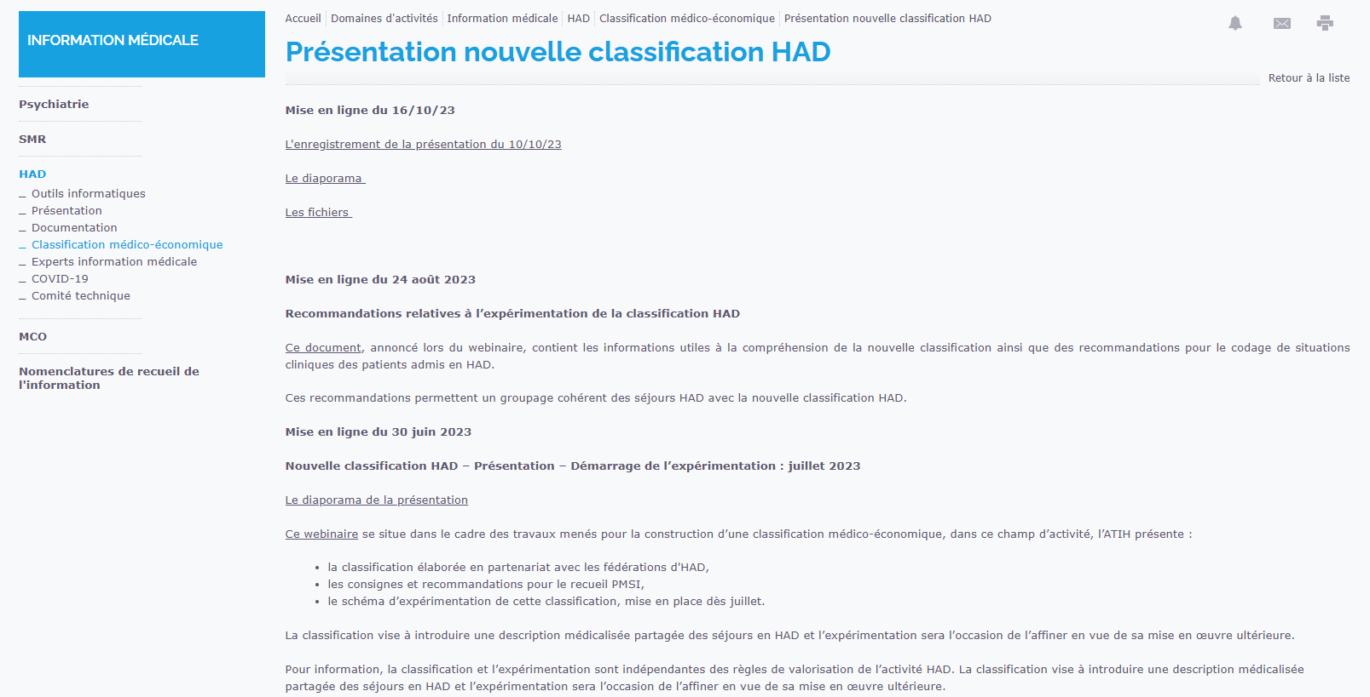
Rappels
Classif. HAD : expé et outils
Classification HAD => expérimentation depuis le 1er juillet 2023
Présentation avec les accès webinaires, recommandations et fichiers d’explications disponibles sur le site ATIH :
https://www.atih.sante.fr/presentation-nouvelle-classification-had-0

Slide 63
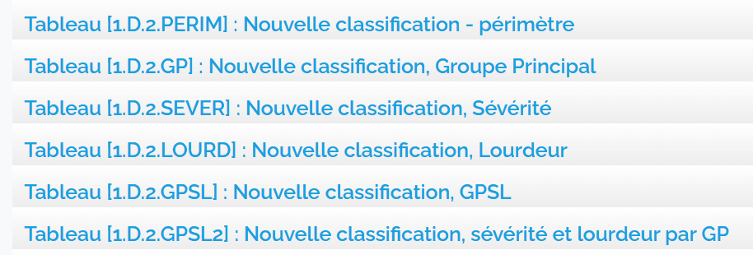
Rappels
Classif. HAD : expé et outils
Des outils d’aides à l’appropriation de la classification HAD
OVALIDE : tableaux 1.D.2.
VisualGroupageHAD

Slide 64
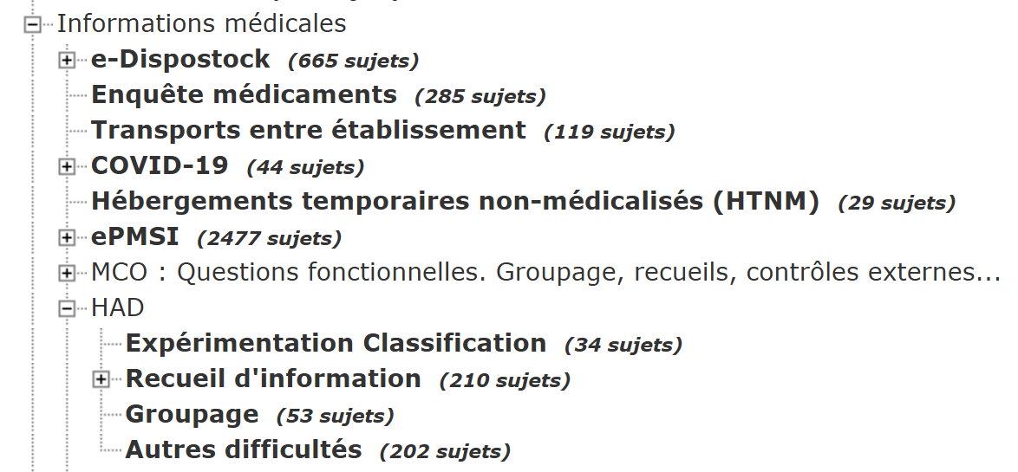
Rappels
Classif. HAD : expé et outils
Un fil agora
Pour toute question relative à la classification
Pour toute prise en charge HAD codée et groupée dans un GPSL non attendu par l’équipe/ l’établissement
Pour une amélioration de cette première classification

Slide 65
HAD
HAD-R – Recueil des actes de réadaptation en HAD

Slide 66
HAD-R
Synthèse des variables à recueillir à partir du 1er mars 2025 -
Recueil obligatoire uniquement pour les établissements porteurs de la mention HAD-R
Support de recueil de l'information : FICHCOMP “ActesR”
Type de variables | Modalités de recueil
Code « Intervention » Recueil obligatoire | 5 caractères alphanumériques Option 1: Codage par défaut d’un code unique 99Z99 Option 2 : Codage en « CSAR » possible (liste des actes du CSAR v2025)
Code « Intervenant » Recueil obligatoire | Se référer à la liste des intervenants du CSAR dans sa version 2025 pour le SMR
Modulateur de temps Recueil obligatoire | T0 : Séance de 30 min (>3 min – 45 min) T1 : Séance de 1 heure T2 : Séance de 1 heure et demie T3 : Temps compris entre 90 et 120 minutes T4 : Temps supérieur à 120 minutes
Modalité pluriprofessionnelle Recueil facultatif | 0 : Absent ou par défaut si non codé 1 : Réalisation de l'acte en pluriprofessionnel
Date de réalisation Recueil obligatoire | L’unité de temps de réalisation et de codage de l’acte de réadaptation est la journée calendaire

Slide 67
Recueil obligatoire uniquement pour les établissements porteurs de la mention HAD-R
HAD-R
Variable « intervention » : réalisation d’un acte de réadaptation par un professionnel de la réadaptation auprès d’un patient
Si réalisation d’un acte coder : 99Z99
Coder uniquement si l’acte a été finalement réalisé dans sa globalité sur une même journée calendaire
Si l’acte dont a bénéficié le patient a été réalisé avec la contribution de plusieurs professionnels, chacun des professionnels ayant contribué à la réalisation de l’acte est autorisé à coder la variable « Intervention » (associée à la variable intervenant correspondante)
L’unité de temps de réalisation et de codage de l’acte de réadaptation est la journée calendaire : recueil de la variable « Date de réalisation »

Slide 68
Variable « Intervenant » : Se référer à la liste du nouveau CSAR v2025
HAD-R
Nouveau CSAR v2025
10 : MEDECIN
21 : INFIRMIER
22 : MASSEUR KINÉSITHERAPEUTE
23 : PÉDICURE - PODOLOGUE
24 : ORTHOPHONISTE
25 : ORTHOPTISTE
26 : DIÉTÉTICIEN
27 : ERGOTHÉRAPEUTE
28 : PSYCHOMOTRICIEN
30 : PSYCHOLOGUE
31 : ORTHOPROTHÉSISTE
32 : PODOORTHÉSISTE
33 : NEUROPSYCHOLOGUE
41 : MANIPULATEUR EN ÉLECTRORADIOLOGIE
61 : ÉDUCATEUR SPÉCIALISÉ
62 : ASSISTANT DE SERVICE SOCIAL
63 : ÉDUCATEUR JEUNES ENFANTS
64 : ANIMATEUR
65 : MONITEUR D'ATELIER
66 : MONITEUR ÉDUCATEUR
67 : ENSEIGNANT GÉNÉRAL
68 : INSTITUTEUR SPÉCIALISÉ
69 : ÉDUCATEUR SPORTIF
70 : EAPA
71 : ERGONOME
72 : PSYCHOTECHNICIEN
73 : CONSEILLER EN ÉCONOMIE SOCIALE ET FAMILIALE
74 : DOCUMENTALISTE
75 : MONITEUR D'AUTOÉCOLE
76 : CHIROPRACTEUR-OSTEOPATHE
77 : SOCIO-ESTHETICIENNE
80 : AUTRE PROFESSIONNEL INTERVENANT EN ÉDUCATION THÉRAPEUTIQUE ET PRÉVENTION
81 : AUTRE PROFESSIONNEL FORMÉ À DES PRISES EN CHARGE PARTICULIÈRES
88 : AUTRE INTERVENANT

Slide 69
Modulateurs et modalités
HAD-R
Type de variables | Modalités
Modulateur de temps (pas de liste d’actes concernés) | T0 Séance de 30 min (>3 min – 45 min) T1 Séance de 1 heure (45 min – 70 min) T2 Séance de 1 heure et demie (70 - 100 minutes) T3 Séance de 2 heures (90 - 120 minutes) T4 Séance de plus de 2 heures (>120 minutes)
Modalité pluriprofessionnelle (pas de liste d’actes concernés) | 0 Absent ou par défaut si non codé 1 Réalisation de l'acte en pluriprofessionnel

Slide 70
Recueil optionnel (établissements qui le souhaitent uniquement) :
HAD-R
Coder la variable « Intervention », en se référant au catalogue CSAR v2025 publié sur le site de l’ATIH
Un acte CSAR
5 caractères au total
Chapitre CSAR | Objectif de l’acte | Compteur
2 caractères numériques | 1 lettre | 2 caractères numériques
Réinitialisé dans chaque nouveau chapitre et à chaque type d’objectif de l’acte
E= Evaluations
S = Séances
M = Mises à disposition d’appareillage (cf chapitre 09)
P= Préparation et/ou suivi de dossier (cf chapitre 11)

Slide 71
HAD-R
Rappel :
Recueil au format Fichcomp obligatoire uniquement pour les établissements porteurs de la mention HAD-R
Libellé | Taille | Début | Fin | Type de données | Précision (type de données) | Caractère obligatoire | Cadrage/ Remplissage | Modalités
Numéro FINESS d’inscription ePMSI | 9 | 1 | 9 | A | Référentiel FINESS e-PMSI (Plage) | O | NA/NA
Numéro de format | 2 | 10 | 11 | A | Valeur fixe | O | NA/NA | 12
Numéro de séjour en HAD | 20 | 12 | 31 | A* |  | O | Gauche/Espace
Code intervention | 5 | 32 | 36 | A* | Référentiel des codes CSAR ou 99Z99 | O | NA/NA
Code modulateur de temps | 2 | 37 | 38 | A* |  | O | NA/NA | T0 - Séance de 30 min (>3 min – 45 min)​ T1 - Séance de 1 heure (45 min – 70 min)​ T2 - Séance de 1 heure et demie (70 - 100 minutes)​ T3 - Séance de 2 heures (90 - 120 minutes)​ T4 - Séance de plus de 2 heures (>120 minutes)​
Code Intervenant | 2 | 39 | 40 | A* | Référentiel des intervenants du CSAR | O | NA/NA
Modalité pluriprofessionnelle | 1 | 41 | 41 | N |  | F | NA/NA | 0 - Absent ou par défaut si non codé​ 1 - Réalisation de l'acte en pluriprofessionnel​ Vide autorisé
Nombre de réalisations | 2 | 42 | 43 | N | Entier | O | Droite/Zéro
Date de réalisation | 8 | 44 | 51 | Date | JJMMAAAA | O | NA/NA

Slide 72
HAD
Expérimentation art. 50 TMSC
Traitements médicamenteux systémiques du cancer

Slide 73
HAD exp. art. 50 TMSC
Objectif de l’expérimentation :
« Expérimentation d’une rémunération forfaitaire pour la mise à disposition d’une expertise et l’appui à la prise en charge par un titulaire d’autorisation d’exercer l’activité de soins de traitement du cancer lors de l’adressage d’un patient pour la poursuite de son traitement médicamenteux systémique du cancer en hospitalisation à domicile. »
L’expérimentation concerne les établissements ex-DG et ex-OQN
La structure d’HAD partenaire peut relever de la même entité juridique que l’établissement MCO titulaire d’autorisation de TMSC expérimentateur.
Les chimiothérapies orales sont exclues de l’expérimentation

Slide 74
HAD exp. art. 50 TMSC
Rémunération forfaitaire
Calcul de la rémunération versée à l’établissement MCO expérimentateur se fait :
Pour chaque patient adressé à la structure d’HAD partenaire de l’expérimentation
Pour chaque mois au cours duquel le patient a bénéficié d’une application du TMSC en HAD dans le cadre de cet adressage.
Rémunération forfaitaire majorée pour chaque nouveau patient lors du premier mois au cours duquel il bénéficie d’une application de TMSC en HAD dans le cadre de cet adressage.
Versement de la rémunération forfaitaire en ex-post

Slide 75
HAD exp. art. 50 TMSC
Format de recueil : Fichcomp.csv « Art50 Chimio »
Probablement à partir de M3 2025 (démarrage de l’expérimentation tributaire de la publication de l’arrêté)
Libellé | Nom variable | Taille | Type de données | Précision (type de données) | Caractère obligatoire | Cadrage/ Remplissage | Modalités
Numéro FINESS d’inscription ePMSI | finess_pmsi | 9 | A | Référentiel FINESS e-PMSI (Plage) | O | NA/NA
Numéro de séjour en HAD | num_admin | <=20 | A |  | O | NA/NA
ID Exp | id_exp | 5 | A | Valeur fixe | O | NA/NA | N9908
N°ordre | id_ord | 1 | A | Valeur fixe | O | NA/NA | 1
Numéro FINESS MCO | finess_mco | 9 | A |  | O | NA/NA | Finess de l’ES MCO partenaire avec lequel l’ES HAD a conventionné (Finess géographique)
Date d'administation | date_admin | 8 | Date | JJMMAAAA | O | NA/NA | Dates d’aministration des TSMC

Slide 76
HAD
Questions / Réponses

Slide 77
Merci de votre attention
Dernières questions ?

